Slide 1

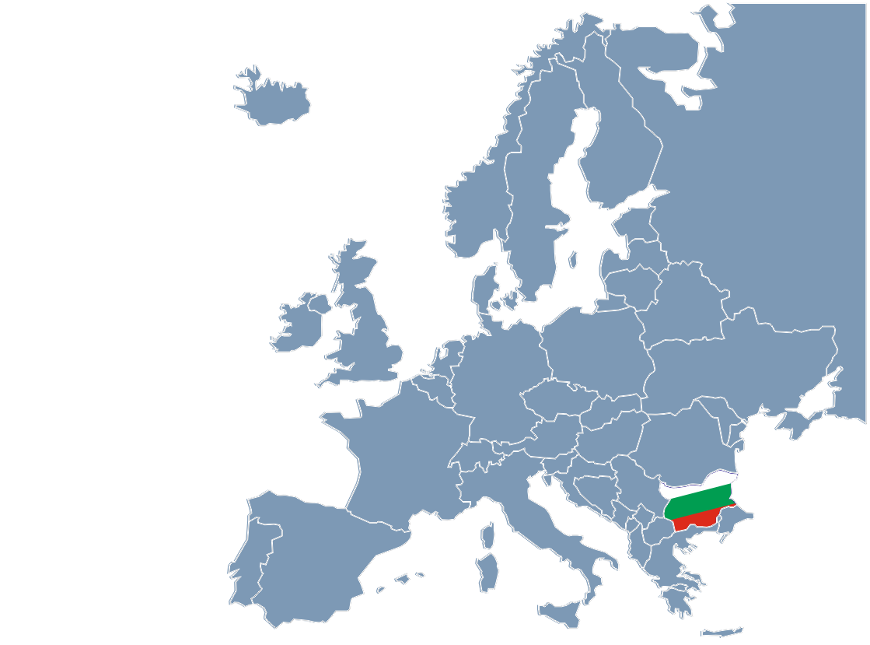
Програма „Образование“ 2021-2027 г.
Тематична работна група за разработване
на Програма „Образование“ 2021-2027 г.
версия 1.0.
15.07.2021 г.
ИА ОПНОИР

Slide 2
Подготовка на Програма „Образование“ – 2019 – 2021 г.
29 октомври 2019 г. - първо заседание на ТРГ за разработване на Оперативна програма за наука и образование 2021-2027 г. (ОПНО);
Март 2020 г. - чрез писмена процедура е одобрен първи проект на ОПНО и е даден мандат за изпращане за неформални консултаии с ЕК;
Април - май 2020 г. - проведени неформални обсъждания със службите на ЕК по проекта на ОПНО; Предложение от ЕК за еднофондова програма за образование;
Юни – септември 2020 г. – Одобреният от ТРГ първи проект на ОПНО е преработен, като е подготвен вариант 1.0 на Програма „Образование“ (ПО);
01.10.2020 г. - второ заседание на ТРГ под формата на дискусионна среща за обсъждане на версия 1.0 на Програма „Образование“;
Септември – октомври 2020 г. - чрез проведена писмена процедура версия 1.0 на Програма „Образование“ е одобрена от ТРГ за изпращане за неформални консултации със службите на ЕК;
20.10.2020 г. – ПО е изпратена през SFC2014 за неформално съгласуване от службите на ЕК;
РМС № 712/06.10.2020 г. - ИА ОПНОИР е определена за Управляващ орган на ПО;
Януари 2021 г. - получени коментари от ЕК по изпратената на 20.10.2020 г. версия 1.0 на ПО;
1 февруари 2021 г. - изпратена редактирана версия на ПО към ЕК за следващ кръг на неформално съгласуване;
22 февруари 2021 г. – получени коментари от ЕК;
10 май 2021 г. – изпратена редактирана версия на ПО към ЕК за следващ кръг на неформално съгласуване;
10 юни 2021 г. – получени коментари от ЕК.
Юни – юли 2021 г. – отразяване на коментарите, неформални обсъждания със службите на ЕК

Slide 3
Регламенти и стратегически документи за програмен период 2021-2027 г.
РЕГЛАМЕНТ (ЕС) 2021/1060 на Европейския парламент и на Съвета от 24.06.2021 г. за установяване на общоприложими разпоредби за ЕФРР, ЕСФ+, КФ, ФСП и ЕФМДРА, както и финансовите правила за тях и фонд УМИ, ВС и ИФПУГВП: чл. 5 – Цели на политиката; ПО се програмира по цел «По-социална и по-приобщаваща Европа чрез реализиране на Европейския стълб на социалните права»
РЕГЛАМЕНТ (ЕС) 2021/1057 на Европейския парламент и на Съвета от 24.06.2021 г. за създаване на Европейския социален фонд плюс (ЕСФ+): чл. 4 – Специфични цели за ЕСФ+
ЕВРОПЕЙСКИ СТЪЛБ НА СОЦИАЛНИТЕ ПРАВА: равни възможности и достъп до пазара на труда; справедливи условия на труд; социална закрила и приобщаване
ЕВРОПЕЙСКИ СЕМЕСТЪР: рамка за определяне на национални приоритети за реформи и за мониторинг; специфични за всяка държава препоръки
ПРЕПОРЪКА (ЕС) 2021/1004 НА СЪВЕТА от 14 юни 2021 година за създаване на Европейска гаранция за децата: Съгласно Регламент (ЕС) 2021/1057: Държавите членки, в които средният дял на децата на възраст под 18 години, изложени на риск от бедност или социално изключване за периода 2017—2019 г., е над средното равнище за Съюза въз основа на данни на Евростат, разпределят най-малко 5% от своите ресурси по направлението на ЕСФ+ при споделено управление за подкрепа на целевите действия и структурните реформи за борба с детската бедност в рамките на специфични цели по ЕСФ+ (буква (е) и букви (з) до (л)
НАЦИОНАЛНА ПРОГРАМА ЗА РАЗВИТИЕ БЪЛГАРИЯ 2030 (НПР 2030) - ПРИОРИТЕТ 1 „ОБРАЗОВАНИЕ И УМЕНИЯ“ – Решение на МС № 33 от 20.01.2021 г.
СТРАТЕГИЧЕСКА РАМКА ЗА РАЗВИТИЕ НА ОБРАЗОВАНИЕТО, ОБУЧЕНИЕТО И УЧЕНЕТО В РЕПУБЛИКА БЪЛГАРИЯ (2021-2030) – Решение на МС от 24.02.2021 г.
СТРАТЕГИЯТА ЗА РАЗВИТИЕ НА ВИСШЕТО ОБРАЗОВАНИЕ В РЕПУБЛИКА БЪЛГАРИЯ ЗА ПЕРИОДА 2021-2030 Г. – Решение на 44-то Народно събрание, обн. ДВ. бр. 2 от 08.01.2021 г.

Slide 4
Програма „Образование“ 2021-2027 - структура
Приоритет 1
Приобщаващо образование и образовател-на интеграция
235 990 375
евро (ЕС)
СЦ (ж) Насърчаване на ученето през целия живот
ИТИ
27 354 700 евро (ЕС)
СЦ (й) Насърчаване на социално-икономическата интеграция на маргинализира-ни общности като ромите
ВОМР
14 971 600 евро (ЕС)
СЦ (е) Насърчаване на равния достъп до качествено и приобщаващо образование и обучение
ИТИ
10 962 300 евро (ЕС)
Приоритет 2
Модернизация и качество на образованието
198 337 025
евро (ЕС)
СЦ (д)
Подобряване на качеството, приобщаващия характер, ефективността и съответствието на системите за образование и обучение с нуждите на пазара на труда
Приоритет 3
Връзка на образованието с пазара на труда
314 252 600 евро (ЕС)
СЦ (д)
Подобряване на качеството, приобщаващия характер, ефективността и съответствието на системите за образование и обучение с нуждите на пазара на труда
ИТИ – 36 541 000 евро (ЕС)
ПОО
103 202 800 евро (ЕС)
Висше образование
187 145 000 евро (ЕС)
СЦ (ж)
Насърчаване на ученето през целия живот
Висше образование
23 904 800 евро (ЕС)

Slide 5

ПРИОРИТЕТ 1
ПРИОБЩАВАЩО ОБРАЗОВАНИЕ И ОБРАЗОВАТЕЛНА ИНТЕГРАЦИЯ
570 835 599 лв.
Специфична цел (е)
Специфична
цел (ж)
Специфична цел (й)

Slide 6



Група дейности 1
Разширяване обхвата в основно образование, чрез подкрепа за ефективното функциониране на Механизма за обхват
1
МОН и ВРБК, детски градини и училища, общини, НПО с доказан опит и експертиза, други министерства
Деца, ученици, родители, вкл. от уязвими групи, учители, ПС и НПП, вкл. образователни медиатори
Група дейности 2
Обща и допълнителна подкрепа за личностно развитие в предучилищното и училищното образование
2
Група дейности 3
Превенция и предотвратяване на тормоза и насилието и намаляване агресията в училищата
3
Участници – 257 882
Приоритет 1 Специфична цел чл. 4, пар.1, буква е)

Slide 7



Група дейности 1: Разширяване обхвата в основно образование, чрез подкрепа за ефективното функциониране на Механизма за обхват
Дейности
Индикатори
Бюджет
1. Разширяване на Механизма - допълване на екипите за обхват;
2. Обучение на екипите за обхват;
3. Целенасочени информационни дейности и работа с родители
4. Насърчаване изграждането на устойчиви партньорства между училища, детски градини, общини и НПО.
Продукт:
Брой деца и ученици под 18 г. – 32 702;
Лица от маргинализирани общности (родители) ≈ 31 000
Резултат:
Деца и ученици, приобщени в образованието – 31 000
Код 154 – маргинализирани групи като ромите – 17 млн. лв.
Приоритет 1 - Специфична цел чл. 4, пар.1, буква е)

Slide 8
Група дейности 2: Обща и допълнителна подкрепа за личностно развитие в предучилищното и училищното образование
Дейности
Индикатори
Бюджет
1. Повишаване на капацитета, квалификацията и уменията на ПС и НПП;
2. Интензивна работа с родители на училищно ниво;
3. Обща подкрепа за ЛР - акцент
– деца и ученици от уязвими групи.
4. Допълнителна подкрепа за ЛР – СОП, в риск, др.
Принос към Европейска детска гаранция
Продукт:
Деца под 18 г. – 178 082;
-подкрепени деца и ученици със СОП и др. – 17 450;
- от маргинализирани общности – 44 520;
ПС и НПП в квалификационни дейности – 11 185
Резултат:
Участници, които при напускане на операцията получават квалификация – 9 700;
Деца/ученици с подобрени образователни резултати :160 274
Код 148 – образование и грижи в ранна детска възраст – 107 млн. лв.
Код 149 – начално до средно образование – 154 млн. лв.
Код 154 – маргинализирани групи като ромите – 87 млн. лв.
Приоритет 1 - Специфична цел чл. 4, пар.1, буква е)

Slide 9
Група дейности 3: Превенция и предотвратяване на тормоза и насилието и намаляване агресията в училищата
Дейности
Индикатори
Бюджет
1.Кампании за толерантност за по-добро общуването на учениците;
2.Подкрепа за използването на посредници при решаване на конфликт в училище;
3.Повишаване на компетентностите на учителите;
4.Включване на ученици с проблемно поведение в групи за повишаване на социалните умения за общуване;
5.Участие на учениците в училищното управление.
Принос към Европейска детска гаранция
Продукт:
Брой ПС и НПП обхванати в квалификационни дейности – 5 414
Резултат:
Участници, които при напускане на операцията получават квалификация – 4 870
Код 149 - начално до средно образование – 35 млн. лв.
Приоритет 1 - Специфична цел чл. 4, пар.1, буква е)

Slide 10
Ограмотяване на възрастни (ИТИ)
Приоритет 1 - Специфична цел по чл. 4, пар. 1, буква ж)
Индикатори
1. Реинтегриране в образователната система;
2. Курсове за придобиване на етап/степен от основното образование;
3. Популяризиране и насърчаване на грамотността;
4. Включване в гъвкави форми за образование;
5. Валидиране на резултати;
6. Подпомагане прехода от образование към реализация на пазара на труда.
Продукт:
Лица над 16 г. включени в курсове – 16 858;
От маргинализирани общности над 16 г. – 12 644
Резултат:
Лица над 16 г., получили документ за завършен клас/етап/степен от основното образование – 13 486;
Участници от маргинализирани групи, оставащи в образованието – 10 115
Целеви групи: Ученици, младежи, възрастни над 16 г., родители, ПС и НПП. Бенефициенти: МОН и ВРБК, АЗ, ДАБ, АСП, училища, общини, НПО.
Индикативен бюджет
66,314 млн. лв.

Slide 11

Целеви групи
Деца, ученици, родители, вкл. от уязвими групи учители, ПС и НПП, вкл. образователни медиатори
Група дейности 2
Група дейности 1
Комплексни програми на общинско ниво за десегрегация на училищата, превенция на вторичната сегрегация и против дискриминацията
Създаване на условия за достъп до образование чрез преодоляване на демографски, социални и културни бариери
Група дейности 3
Бенефициенти
Училища, ДГ, общини, НПО
Утвърждаване на интеркултурното образование, чрез култура, наука и спорт
код 154 - маргинализирани групи като ромите
103 млн. лв.
Участници – 75 000
Приоритет 1 - Специфична цел по чл. 4, пар. 1, буква й)

Slide 12

Създаване на условия за достъп до образование чрез преодоляване на демографски, социални и културни бариери
Обучение за учене в мултикул-турна образователна среда
Ангажиране на местните общности с образователната институция
Квалификация на ПС и НПП, вкл. ОМ за работа в мултикултурна образователна среда
Индикатори
Подкрепа за приобщаваща образователна среда
Развиване на умения за взаимодействие в мултикултурна образователна среда
Продукт:
Брой ПС и НПП в квалификация за работа в мултикултурна среда – 2 534;
Лица от маргинализирани общности (ученици и родители) ≈13 000
Резултат:
Участници, ангажирани в образование и обучение след операцията;
Лица, които при напускане на операцията получават квалификация – 2 154;
Деца и ученици от маргинализирани общности, приобщени в образованието - 6 623;
Достъп до качествено образование и за преодоляване на нефинансови бариери
Обмен и споделяне на образователни ресурси
Детска гаранция
Приоритет 1 - Специфична цел по чл. 4, пар. 1, буква й)

Slide 13
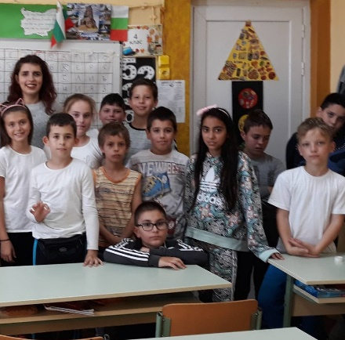
Комплексни програми на общинско ниво за десегрегация на училищата, превенция на вторичната сегрегация и против дискриминацията
Превенция и недопускане на дискриминация в училищата
Организиране на доброволчески кампании в подкрепа на училището
Междуучилищни дейности и партньорства
Индикатори
Продукт:
Лица от маргинализирани общности (ученици и родители) – 35 664;
Брой ПС и НПП обхванати в квалификация за работа в мултикултурна среда – 5 060;
Резултат:
Участници, ангажирани в образование и обучение след операцията;
-Деца и ученици от маргинализирани общности, приобщени в образование – 15 157;
-Лица, които при напускане на операцията получават квалификация – 4 300.
Преодоляване на негативни обществени нагласи
Междуучилищен обмен и споделяне на образователни ресурси
Адаптирани учебни материали за ученици, чийто майчин език не е български
Мобилност на учители, на ученици, с фокус върху уязвими групи
Детска гаранция
Приоритет 1 - Специфична цел по чл. 4, пар. 1, буква й)

Slide 14

Утвърждаване на интеркултурното образование, чрез култура, наука и спорт
Разнообразни форми и средства за интеркултурно образование
  Информационни кампании, насочени към недопускане на дискриминация, доброволчески кампании и междуучилищни
инициативи
Учебен процес в реална среда, чрез изнесени занимания
Индикатори
Общност от активни родители: обучения на родители, свързани с образованието на децата им
Професионално и личностно развитие на учениците - тематични срещи и беседи
Продукт:
Лица от маргинализирани общности (ученици и родители) – 17 042
Резултат:
Участници, ангажирани в образование и обучение след операцията;
-Деца и ученици от маргинализирани
общности, приобщени в образование – 8 525;
Придобиване на знания за културното и литературното наследство, творческото мислене, природните, естествените и точните науки
Инициативи, популяризиращи четенето и грамотността в библиотеки
Детска гаранция
Приоритет 1 - Специфична цел по чл. 4, пар. 1, буква й)

Slide 15

ПРИОРИТЕТ 2 – МОДЕРНИЗАЦИЯ И
КАЧЕСТВО НА ОБРАЗОВАНИЕТО

Slide 16
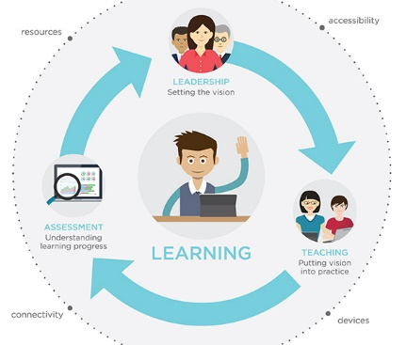
Приоритет 2 Модернизация и качество на образованието
Специфична цел
Финансов ресурс
Целеви групи
Подобряване на качеството, приобщаващия характер, ефективността и съответствието на системите за образование и обучение с нуждите на пазара на труда
480 817 158
лева
деца
ученици
родители
педагогически специалисти
непедагогически персонал
МОН, МК, ММС
Детски градини и училища
Общини
НПО
ВУ и НО

Slide 17

Предизвикателства
Повишаване резултатите на всички нива на образование
Повишаване мотивацията за учене и стремеж към високи постижения на децата и учениците
Подобряване на цифровите умения на учителите и учениците
Подобряване на качеството и приобщаващия характер на образователната система
Повишаване на мотивацията за упражняване на учителската професия

Slide 18



Групи дейности
Алтернативен достъп към учителската професия
1
Иновативни детски градини и училища
2
3
Подкрепа за ученици с таланти
Дейности
4
Дигитална трансформация
5
Компетентностен модел

Slide 19

Индикатори
Участници, които при напускане на операцията получават квалификация – 48 317
Брой деца и ученици с подобрени образователни резултати
Брой педагогически специалисти, които прилагат в преподаването придобитите умения 1 година след приключване на обучението – 38 654
Брой участници от маргинализирани общности като ромите, оставащи в образование
Брой на децата на възраст под 18 г. – 354 723
Маргинализирани общности като ромите – 35 472
Брой педагогически специалисти, които са завършили обучение за подобряване на уменията за преподаване – 48 317

Slide 20
ПРИОРИТЕТ 3 – ВРЪЗКА НА ОБРАЗОВАНИЕТО С ПАЗАРА НА ТРУДА
Специфична цел по чл. 4, пар. 1, буква д) от РЕГЛАМЕНТ (ЕС) 2021/1057 от 24 юни 2021 година
Подобряване на качеството, приобщаващия характер, ефективността и съответствието на системите за образование и обучение с нуждите на пазара на труда, включително чрез валидиране на неформалното и информалното учене, така че да допринасят за придобиването на ключови компетентности, включително предприемачески и цифрови умения, също и чрез насърчаване на въвеждането на дуални системи на обучение и чиракуване.
Професио-
нално образование и обучение
Висше образование
Приоритет 3, Програма „Образова-ние“
2021-2027
Връзка на образованието и пазара на труда
Специфична цел по чл. 4, пар. 1, буква ж) от РЕГЛАМЕНТ (ЕС) 2021/1057 от 24 юни 2021 година
Насърчаване на ученето през целия живот, по-специално гъвкавите възможности за повишаване на квалификацията и за преквалификация за всички, като се вземат предвид предприемаческите и цифровите умения, по-доброто предвиждане на промените и изискванията за нови умения в зависимост от нуждите на пазара, улесняването на преходите в професионалното развитие и насърчаването на професионалната мобилност.

Slide 21
ПРИОРИТЕТ 3 – ВРЪЗКА НА ОБРАЗОВАНИЕТО С ПАЗАРА НА ТРУДА
767 725 857
лева
Финансов ресурс
Целеви групи
Ученици, педагогически специалисти, преподаватели по професионална подготовка, наставници, родители, студенти, докторанти, преподаватели във висшето образование, представители на маргинализирани групи, вкл. роми;
Висши училища, БАН, ССА, научни организации с акредитация за провеждане на обучение в образователната и научна степен "доктор",
Работодатели, национално представителните организации на работодателите и на работниците и служителите, общини, НПО.
МОН и второстепенните му разпоредители с бюджет, училища, обучаващи в гимназиален етап на средно образование;
ПОО
248 958 340
лева
ВО
518 767 517
лева

Slide 22
ПРИОРИТЕТ 3 – ВРЪЗКА НА ОБРАЗОВАНИЕТО С ПАЗАРА НА ТРУДА
Професионално образование и обучение
Група дейности 1:
Адаптиране на ПОО спрямо динамиката на пазара на труда.
Група дейности 2:
Подкрепа за развитие на умения за професиите на настоящето и бъдещето
Група дейности 3:
Създаване на Центрове за високи постижения в ПОО
Група дейности 4:
Развитие на дуалната система на обучение в ПОО
Предизвикателства
Подобряване на ПОО, увеличаване дела на дуалната форма на обучение и адаптиране на ПОО спрямо динамиката на пазара на труда.
Подобряване на равнището на заетост на завършилите ПОО.
Подобряване съответствието на ПОО с потребностите на пазара на труда
Насърчаване гъвкавостта на системата за справяне с ранното отпадане от училище
Прилагане на гъвкави възможности за повторно включване в ПОО
Създаване на система за повишаване компетентностите на учителите за работа във все по-дигитализираща се и високотехнологична среда

Slide 23
ПРИОРИТЕТ 3 – ВРЪЗКА НА ОБРАЗОВАНИЕТО С ПАЗАРА НА ТРУДА
Професионално образование и обучение
Пазар на труда
Индикатори
Повишаване на осведомеността сред родителите, работодателите и училищата в системата на ПОО за възможностите за повишаване привлекателността на ПОО
Подкрепа за учебно тренировъчни фирми и допълнителни практики в реална работна среда
Компетентностни профили на учители и преподаватели
Включване на ученици в краткосрочни обучения
Участници от маргинализирани общности като ромите - 11 495
Училищно ниво
Група дейности 2
Системно кариерно и професионално ориентиране
Обучения на учители в новостите в професиите, по които преподават
Включване на ученици в мостови програми за преодоляване на идентифицирани дефицити по дисциплини от общото образование
Брой обучени ПС и преподаватели - 3 354
Обучени педагогически специалисти и преподаватели по професионална подготовка – 2 683
Системно ниво
Група дейности 1
Нов Списък на професиите, отворен формат на ДОС и учебните планове
Въвеждане на секторен подход в ПОО
Въвеждане на кредити в ПОО
Разработване на дигитални образователни материали и отворени ресурси
Създаване на виртуални лаборатории и класни стаи с използване на изкуствен интелект
Брой ученици преминали ученически практики в реална работна среда - 44 319
МОН
Социални партньори
Училища
Учители
Ученици
Брой деца и ученици с подобрени образователни резултати
Работодатели
Общини
НПО

Slide 24
ПРИОРИТЕТ 3 – ВРЪЗКА НА ОБРАЗОВАНИЕТО С ПАЗАРА НА ТРУДА
Професионално образование и обучение
Пазар на труда
Индикатори
Развитие на дуалната система на обучение
Подобряване на връзката "ученик - училище - родител - работодател" и популяризиране на дуалната система
Отразяване на конкретните нужди на местната икономика, чрез подхода ИТИ
Професионални училища въвели дуална система на обучение
Специализирана подкрепа
Групи дейности
3 и 4
Ученици, сключили договор с работодател за практическо обучение в реална работна среда 12 250
Подкрепа за професионални училища за функционирането им като Центрове за високи постижения в ПОО
Създаване на Центрове за високи постижения в ПОО
Партньорства между професионални училища, висши училища, предприятия, местни власти и други изследователски организации
Ученици започнали работа 6 месеца след завършването на училище
МОН
Социални партньори
Училища
Учители
Ученици
Брой създадени Центрове за високи постижения - 24
Работодатели
Общини
НПО

Slide 25

ПРИОРИТЕТ 3 – ВРЪЗКА НА ОБРАЗОВАНИЕТО С ПАЗАРА НА ТРУДА
Висше образование
Предизвикателства
Подобряване на приложимостта на пазара на труда и на качеството на висшето образование;
Подобряване на условията за по-успешно учене от разстояние във висшите училища и създаване на подходящо цифрово съдържание

Slide 26




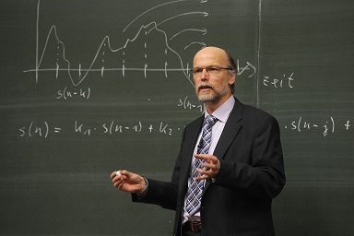

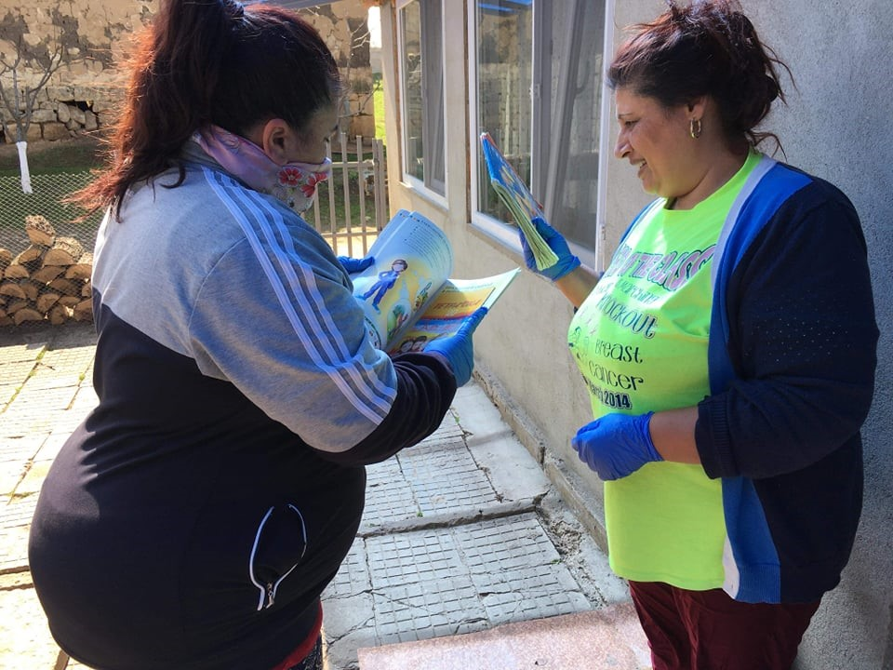
Специфична цел по чл. 4, пар. 1, буква д) от РЕГЛАМЕНТ (ЕС) 2021/1057
3.
Дигитална промяна и компетентностен подход
1.
Дуално образование
Модел за валидиране на резултати
Нагласи на бизнеса
Нови учебни планове и програми
Международен опит
Въвеждане на дуално обучение
Връзка между ПУ и ВУ
Мобилност на студенти и докторанти в ППН
44%
459 873 539
лв.
4%
Финансов ресурс
Нормативни документи
Обучение визуална грамотност
Дигитални платформи
Програми за продължаващо обучение
Дейности
Образователни ресурси с отворен достъп
Професионално ориентиране на студенти
2.
Достъп до висше образование
Предприемачество и иновации
4.
44%
Подготовка на непедагогически персонал за преход към ВО
8%
Система за проследяване на дипломираните
Студентски практики
Модели за социално включване и адаптация
Подготовка на ученици за кандидатстване
Механизъм за предвиждане на потребностите
Информационни кампании и др.
студенти
ученици
Целеви групи
МОН
Социални партньори
докторанти
родители
преподаватели
Бенефициенти
образователни медиатори
Висши училища
Училища
наставници
Научни организации
НПО

Slide 27


Индикатори по СЦ по чл. 4, пар. 1, буква д) от РЕГЛАМЕНТ (ЕС) 2021/1057
Маргинализирани общности като ромите –
3 216
Брой студенти, получили подкрепа за практическо обучение – 39 581
Брой въведени модернизирани учебни планове и програми
Участници, които при напускане на операцията са ангажирани с образование или обучение – 41 410
Брой студенти, които в резултат на подкрепата от ЕСФ+ са подобрили практическите си умения за работа – 35 623
Брой лица, подкрепени с дейности за преход към висше образование, които са преминали държавен зрелостен изпит/кандидатстудентски изпит – 5 787
Брой висши училища, въвели дуална форма на преподаване
Брой студенти, записани в модернизирани учебни програми

Slide 28

Развитие на академичния състав и подобряване на условията за докторантски програми
Повишаване на капацитета и уменията на академичния състав
Докторантски училища/школи
Проектна докторантура
Специфична цел по чл. 4, пар. 1, буква ж) от РЕГЛАМЕНТ (ЕС) 2021/1057
58 893 978 лв.
1
Индикатор за продукт
Участници с висше образование (ISCED 5 до 8) – 1 194
Индикатор за резултат
Участници, които при напускане на операцията са ангажирани с образование или обучение – 1 075

Slide 29
Програма „Образование“ – Приоритет Техническа помощ
92 830 874 лв.
Подобряване на административния капацитет на УО и външна експертиза
Обучения на експертния състав на УО;
Подобряване на административния капацитет на бенефициентите
Обучения на бенефициентите
Повишаване на капацитета на МОН като конкретен бенефициент за наблюдение и оценка
Комитет за наблюдение
Логистично и техническо обезпечаване на дейността на УО на ПО за организиране и провеждане на заседанията на КН
Публичност на програмата
Създаване и функциониране на направляващи комитети за операции от стратегическо значение
Обучения на членовете на КН
Организиране на публични събития
Рекламно-информационни материали
Аудио- визуални формати
Комуникационни кампании, вкл. разяснителни кампании сред заинтересованите страни и потенциални бенефициенти за популяризиране на подхода ИТИ
Оценка на въздействието на прилаганите мерки в областта на:
Приобщаващо образование
Дигитализация и прилагане на компетентностния модел
Професионално образование и обучение
Висше образование
Социално-икономическа интеграция на маргинализираните общности, като ромите и подход отдолу нагоре
Оценка на процедурите по ОПНОИР по линия на REACT-EU.
Обмяна на опит;

Slide 30
Допълняемост и демаркация
Програма „Образование“
ПВУ
Програма Развитие на човешките ресурси
СПРЗСР
Програма Развитие на регионите
ПНИИДИТ
Образователна инфраструктура
За образованието и грижите в ранна детска възраст
За началното и средното образование
СТЕМ центрове
За професионалното образование
За висшето образование
Жилищно настаняване
здравеопазване
Образование училищни дейности
Европейска гаранция за децата
5 % ЕСФ+
Валидиране на професионални умения по ЗПОО;
подобряване на баланса между професионалния и личния живот на родителите, в т.ч. и отглеждането на деца
Висше образование
научноизследователска дейност във ВУ
модерни системи за управление и контрол във ВУ
създаване на облачна система за обмен на данни

Slide 31


Благодарим за вниманието!
За контакт:
България, 1113, София,
Бул. „Цариградско шосе“ № 125, блок 5, ет. 1
Тел.: + 359 2 46 76 101
http://opnoir.bg/

